Slide 1
Современные методы обучения в объединении «Клуб Путешественников»
«Клуб Путешественников» – это объединение дополнительного образования по иностранным языкам, которое предлагает современные и эффективные методы обучения, отражая актуальные тенденции в области языковой педагогики.
Автор: Швец Марина Владимировна
Учитель иностранного языка
МАОУ "Гимназия № 4", г. Норильск

Slide 2
Преимущества интерактивного подхода
Активное участие
Повышение мотивации
Интерактивные методы обучения, позволяют учащимся быть активными участниками процесса, взаимодействовать друг с другом, выражать свои идеи, решать задачи совместно и креативно.
Занятия становятся более интересными и захватывающими, учащиеся с удовольствием вовлекаются в процесс обучения, что повышает их мотивацию к изучению иностранных языков.

Slide 3
Мультимедиа в обучении
Видеоматериалы
Аудиозаписи
Игры
Видеоматериалы создают иммерсивную атмосферу, позволяют учащимся погружаться в языковую среду, воспринимать аудиовизуальную информацию, изучать культурные особенности.
Аудиозаписи помогают развивать навыки аудирования, позволяют учащимся практиковаться в восприятии и понимании иностранной речи, изучать разговорные фразы и произношение.
Игры и интерактивные платформы делают обучение более занимательным, позволяют учащимся практиковать языковые навыки в игровой форме, повышают уровень вовлеченности и мотивации.

Slide 4
Проектная деятельность
Изучение темы
1
Глубокое изучение темы с использованием различных источников информации (книги, видео, статьи, онлайн-ресурсы).
Планирование
2
Разработка плана проекта, распределение ролей, определение сроков и этапов работы, составление списка необходимых ресурсов.
Реализация
3
Создание презентаций, видеороликов, веб-сайтов, игровых проектов на иностранном языке, проведение игр, выступлений и презентаций.
Презентация
4
Представление готового проекта перед группой, учителем или широкой аудиторией, отвечая на вопросы и обсуждая результаты работы.

Slide 5
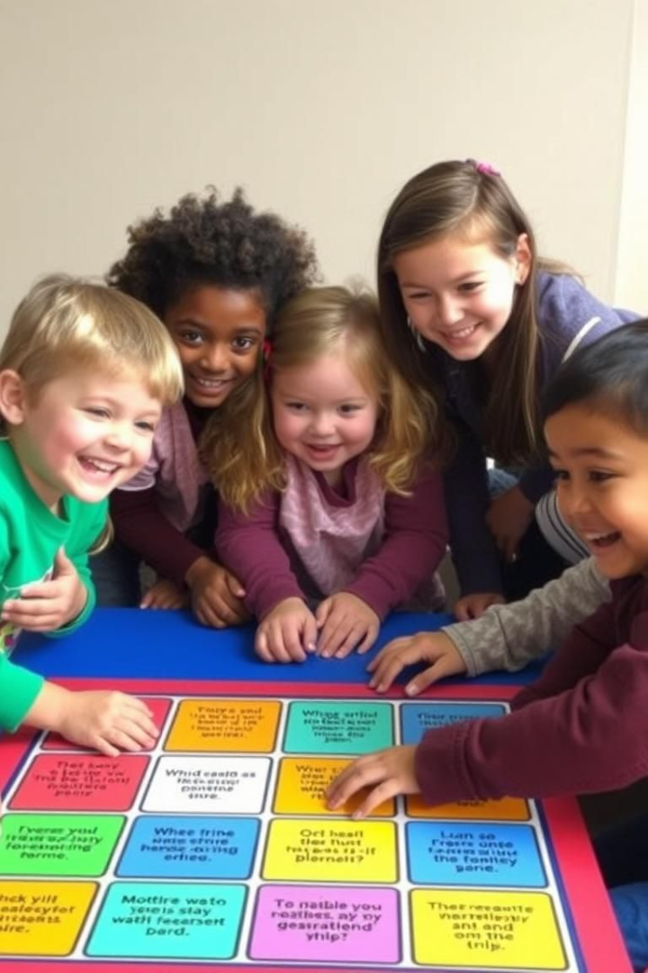
Методы геймификации
1
Ролевые игры
2
Интерактивные квесты
Позволяют учащимся погрузиться в игровой контекст и применять языковые навыки в реальных ситуациях, развивая устную речь и коммуникационные навыки.
Занимательные игры с элементами головоломок и загадок, мотивируют учащихся изучать иностранный язык, чтобы пройти все этапы и достичь финальной цели.
3
Игры на запоминание
Игры на запоминание слов, фразеологизмов и грамматических правил делают обучение более запоминающимся и эффективным.

Slide 6
Практика погружения
1
Тематические экскурсии
Посещение музеев, выставок, театральных постановок на иностранном языке, чтобы учащиеся смогли погрузиться в языковую среду и практиковать языковые навыки в реальных ситуациях.
2
Мини-путешествия
Организация мини-путешествий в другие города или страны с возможностью общения с носителями языка, чтобы учащиеся смогли проверить свои знания и повысить уверенность в себе.

Slide 7
Роль наставничества
Индивидуальный подход
Преподаватели «Клуба Путешественников» предоставляют индивидуальный подход к каждому ученику, учитывая их уровень знаний, интересы и цели.
Системный подход
Обучение строится на основе системного подхода, позволяющего учащимся прогрессировать в изучении иностранного языка, закреплять знания и развивать навыки.
Поддержка и мотивация
Преподаватели поддерживают и мотивируют учащихся, помогая им преодолевать трудности, добиваться успехов и развивать свои языковые компетенции.

Slide 8
Достижения и планы
100%
50+
Удовлетворенность
Успехи
Учащиеся «Клуба Путешественников» показывают высокий уровень удовлетворенности обучением, что свидетельствует об эффективности используемых методов и подходов.
Более 50 учащихся «Клуба Путешественников» прошли обучение и добились значительных результатов в изучении иностранных языков.
20
Новых тем
В планах «Клуба Путешественников» - разработка 20 новых тем с использованием современных технологий и инновационных методов.

